Slide 1
Интерактивная презентация «Периодическая таблица Д.И.Менделеева» (фрагмент)
Авторы – Тика кристина и фуртуна думитру, студенты группы 47 по специальности «прикладная информатика (по отраслям)»
Руководитель – журавлева л.а. преподаватель специальных дисциплин гбпоу ло «ккт и с»

Slide 2
Интерактивная презентация «Периодическая таблица Д.И.Менделеева» (фрагмент)
В полной версии презентации имеются слайды для всех химических элементов и звуковое описание на каждом слайде.
В демонстрационной версии имеется возможность познакомится с описанием 36 элементов.
Описание элемента доступно при нажатии на соответствующий элемент в таблице Д.И.Менделеева

Slide 3
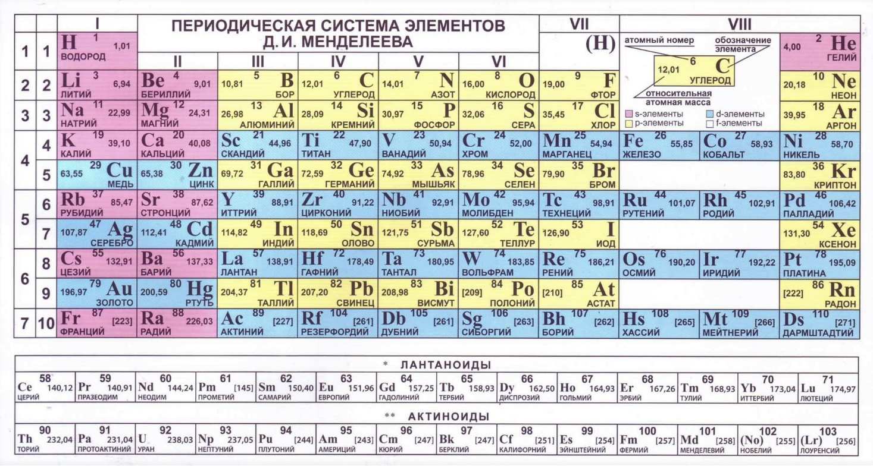

Slide 4
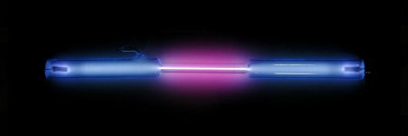
Водород (H)
Самый лёгкий из элементов периодической таблицы. Его одноатомная форма — самое распространённое химическое вещество во Вселенной, составляющее примерно 75 % всей барионной массы.
К таблице Менделеева
Водород в разрядной трубке

Slide 5
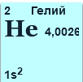
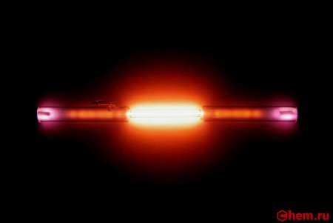
Гелий (He)
Возглавляет группу инертных газов. Как простое вещество представляет собой инертный одноатомный газ без цвета, вкуса и запаха.
Свечение гелия в газоразрядной трубке
К таблице Менделеева

Slide 6
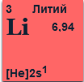
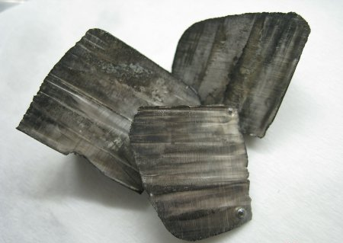
Литий (Li)
Химический элемент первой группы, второго периода периодической системы с атомным номером 3. Как простое вещество представляет собой мягкий щелочной металл серебристо-белого цвета.
К таблице Менделеева

Slide 7
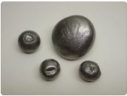
Бериллий (Be)
Химический элемент второй группы, второго периода периодической системы с атомным номером 4. Как простое вещество представляет собой относительно твёрдый металл светло-серого цвета. Чрезвычайно токсичен.
К таблице Менделеева

Slide 8
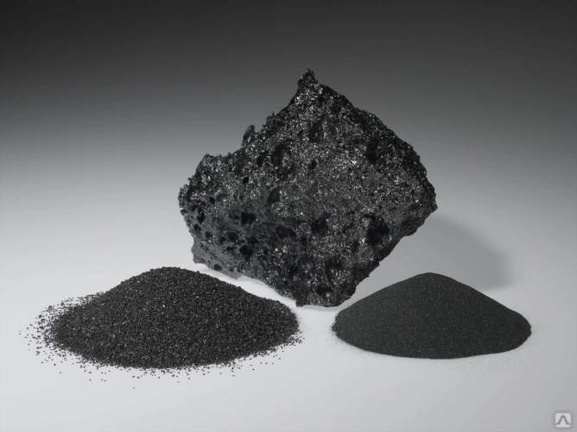
Бор (B)
Бесцветное, серое или красное кристаллическое либо тёмное аморфное вещество. Является полуметаллом. Известно более 10 аллотропных модификаций бора.
К таблице Менделеева

Slide 9
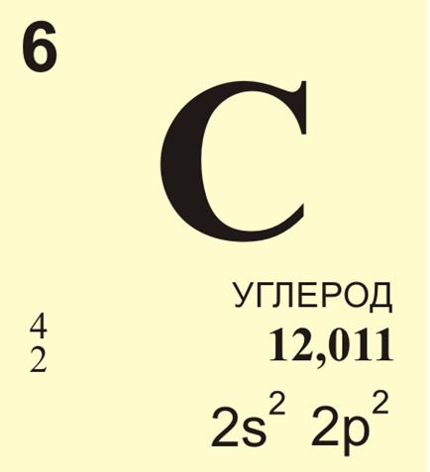
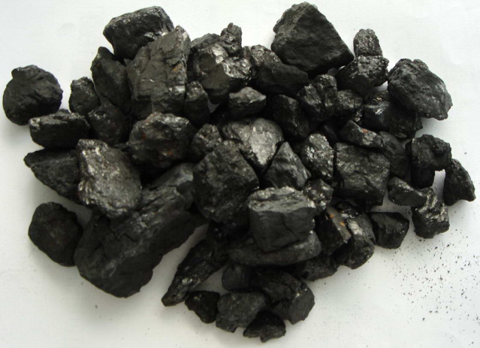
Углерод (С)
Углерод является четырёхвалентным неметаллом, то есть имеет четыре свободных электрона для формирования ковалентных химических связей.
К таблице Менделеева

Slide 10
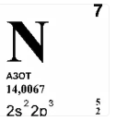
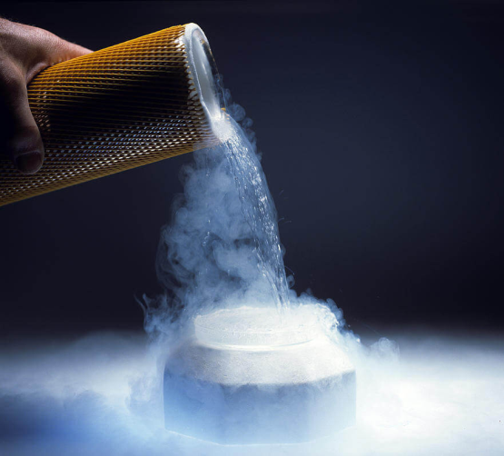
Азот (N)
Химический элемент 5-й группы системы Менделеева. Атомный номер – 7, атомная масса – 14,0067. Природный азот составлен из двух стабильных изотопов. Азот – бесцветный газ, не имеющий запаха.
Жидкий азот
К таблице Менделеева

Slide 11
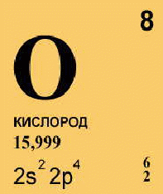
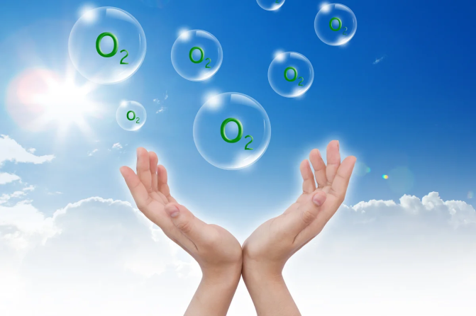
Кислород (O)
Химически активный неметалл, является самым лёгким элементом из группы халькогенов. Как простое вещество при нормальных условиях представляет собой газ без цвета, вкуса и запаха.
К таблице Менделеева

Slide 12
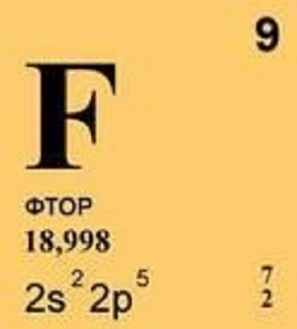
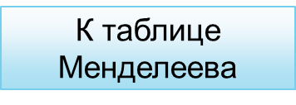
Фтор (F)
Самый химически активный неметалл и сильнейший окислитель. Как простое вещество при нормальных условиях фтор представляет собой двухатомный газ бледно-жёлтого цвета с резким запахом, напоминающим озон или хлор. Чрезвычайно токсичен.

Slide 13
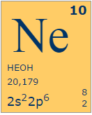
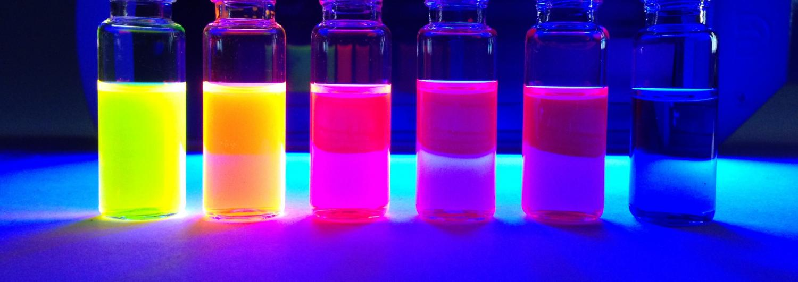
Неон (Ne)
Неон является химическим элементом таблицы Менделеева с атомным номером 10. Представляет собой бесцветный инертный одноатомный газ без запаха. Он является представителем благородных газов.
К таблице Менделеева

Slide 14
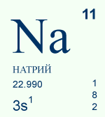
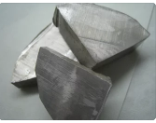
Натрий (Na)
Химический элемент первой группы, третьего периода периодической системы, с атомным номером 11. В виде простого вещества представляет собой очень лёгкий, мягкий щелочной металл серебристо-белого цвета.
К таблице Менделеева

Slide 15
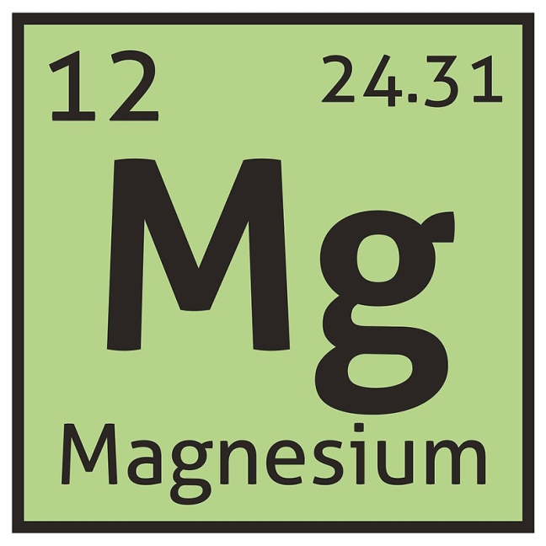
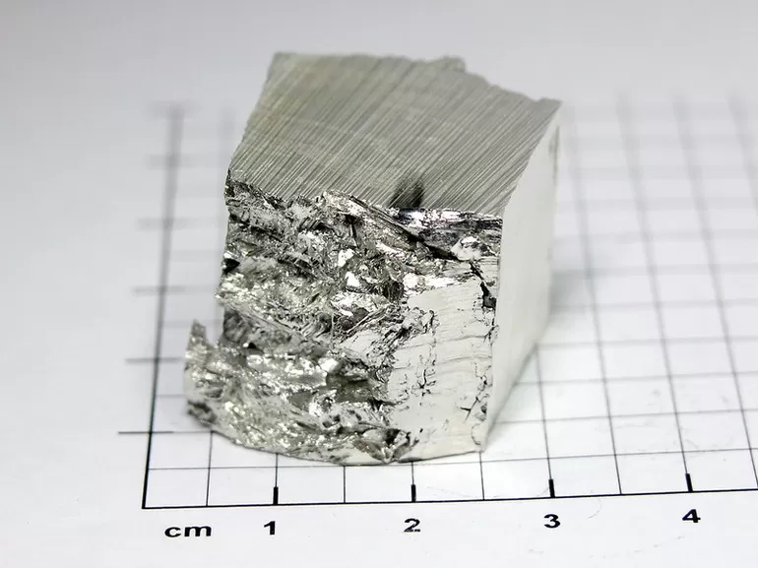
Магний (Mg)
Элемент 2-й группы, третьего периода периодической системы химических элементов, с атомным номером 12. Обозначается символом Mg. Простое вещество магний - лёгкий, ковкий металл серебристо-белого цвета.

Slide 16
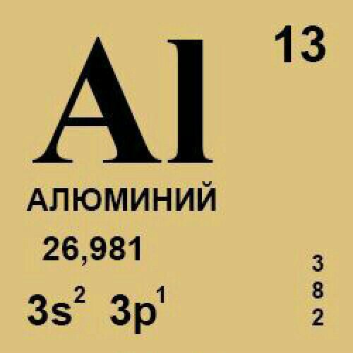
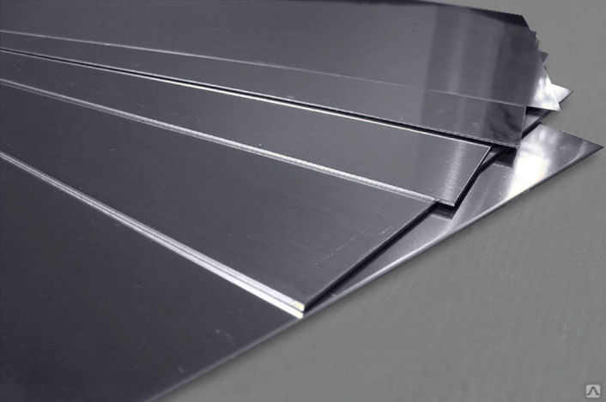
Алюминий (Al)
Относится к группе лёгких металлов. Наиболее распространённый металл и третий по распространённости химический элемент в земной коре.
К таблице Менделеева

Slide 17
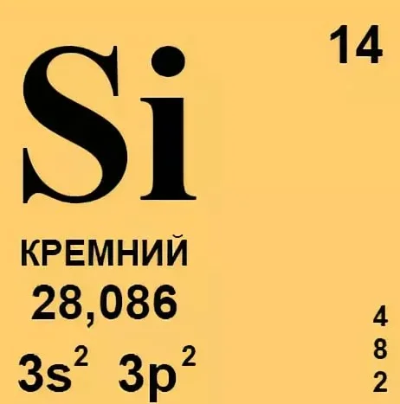
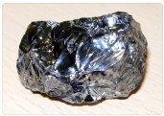
Кремний (Si)
Неметалл, второй по распространённости химический элемент в земной коре. Очень важен для современной электроники.
К таблице Менделеева

Slide 18
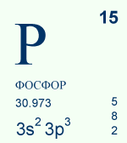
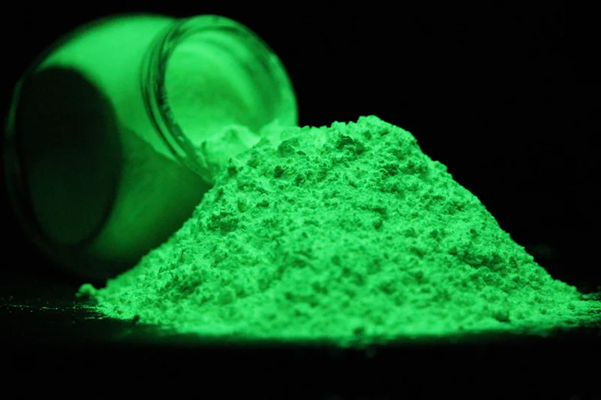
Фосфор (P)
Фосфор - один из распространённых элементов земной коры. В свободном состоянии не встречается из-за высокой химической активности.
К таблице Менделеева

Slide 19
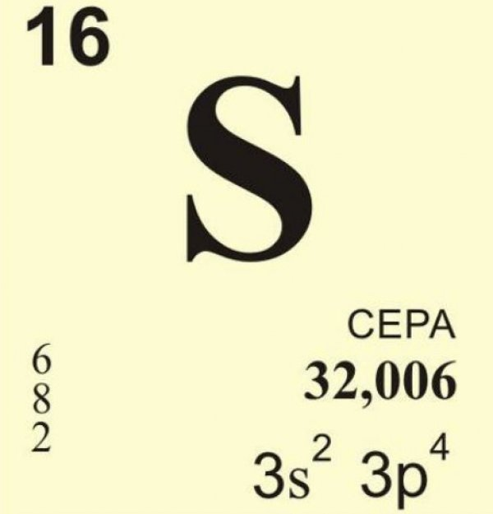
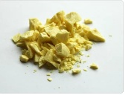
Сера (S)
В водородных и кислородных соединениях находится в составе различных ионов, образует многие кислоты и соли. Практически нерастворима в воде. Многие серосодержащие соли малорастворимы в воде.
К таблице Менделеева

Slide 20
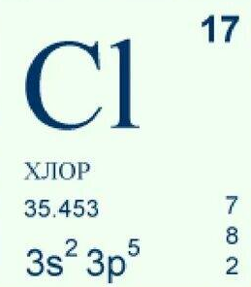
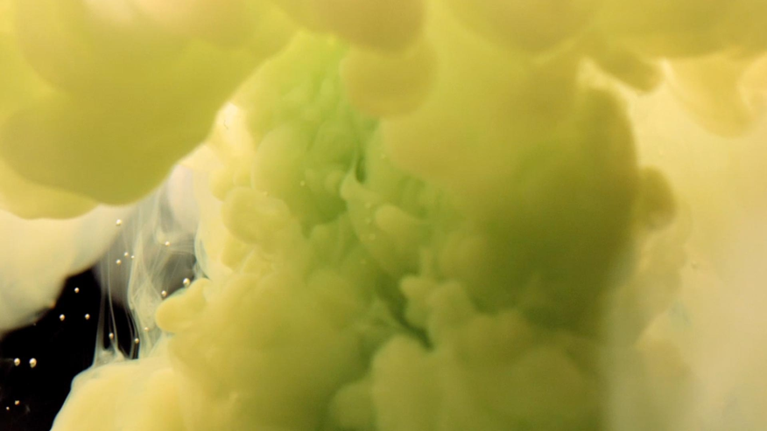
Хлор (Cl)
Хлор - химически активный неметалл. Входит в группу галогенов. Простое вещество хлор при нормальных условиях - ядовитый удушающий газ желтовато-зелёного цвета, тяжелее воздуха, с резким запахом и сладковатым, «металлическим» вкусом.
К таблице Менделеева

Slide 21
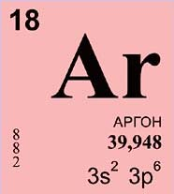
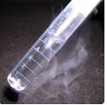
Аргон (Ar)
Третий по распространённости химический элемент в воздухе земной атмосферы - 0,93% по объёму. Простое вещество аргон - инертный одноатомный газ без цвета, вкуса и запаха.
К таблице Менделеева

Slide 22
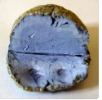
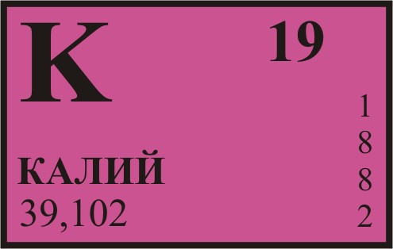
Калий (К)
Элемент первой группы, четвёртого периода системы Менделеева, с атомным номером 19. Простое вещество калий - мягкий щелочной металл серебристо-белого цвета.
К таблице Менделеева

Slide 23
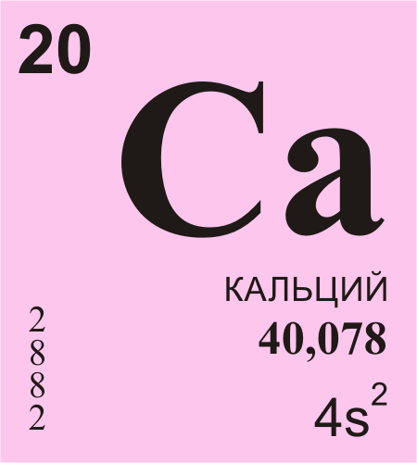
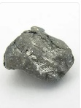
Кальций (Ca)
Простое вещество кальций - мягкий, очень лёгкий химически активный щёлочноземельный металл серебристо-белого цвета. Впервые получен в чистом виде Гемфри Дэви в 1808 году.
К таблице Менделеева

Slide 24
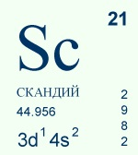
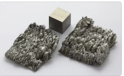
Скандий (Sc)
Элемент третьей группы, четвёртого периода периодической системы. Простое вещество скандий - лёгкий металл серебристого цвета с характерным жёлтым отливом.
К таблице Менделеева

Slide 25
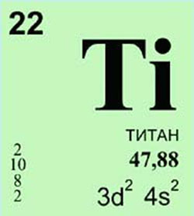
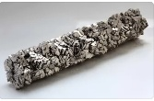
Титан (Ti)
Химический элемент с атомным номером 22. Принадлежит к 4-й группе периодической таблицы химических элементов. Лёгкий прочный металл серебристо-белого цвета. Обладает высокой коррозионной стойкостью.

Slide 26
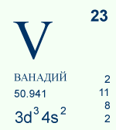
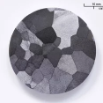
Ванадий (V)
Химический элемент с атомным номером 23. Принадлежит к 5-й группе периодической таблицы химических элементов. Пластичный металл серебристо-серого цвета.
К таблице Менделеева

Slide 27
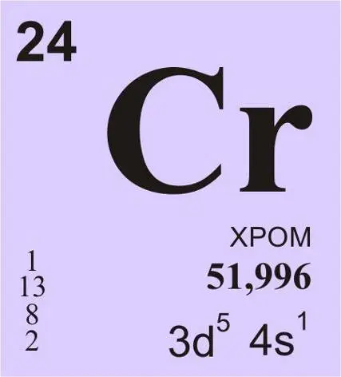
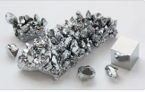
Хром (Cr)
Хром — 24-й элемент таблицы Менделеева с атомной массой 51,996. По внешнему виду он представляет из себя металл серебристого цвета с характерным блеском.
К таблице Менделеева

Slide 28
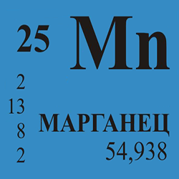
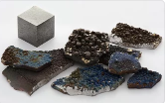
Марганец (Mn)
Марганец - 14-й элемент по распространённости на Земле, а после железа — второй тяжёлый металл, содержащийся в земной коре. Простое вещество марганец - металл серебристо-белого цвета. Наряду с железом и его сплавами относится к чёрным металлам.

Slide 29
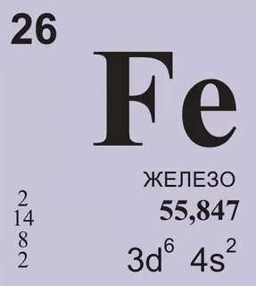
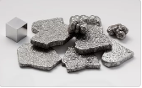
Железо (Fe)
Элемент восьмой группы четвёртого периода периодической системы химических элементов, с атомным номером 26. Один из самых распространённых в земной коре металлов: второе место после алюминия.
К таблице Менделеева

Slide 30
Кобальт (Co)
Химический элемент с атомным номером 27. Принадлежит к 9-й группе периодической таблицы химических элементов. Серебристо-белый, слегка желтоватый металл с розоватым или синеватым отливом.
К таблице Менделеева

Slide 31
Никель (Ni)
Простое вещество никель - это пластичный, ковкий, переходный металл серебристо-белого цвета, при обычных температурах на воздухе покрывается тонкой плёнкой оксида. Химически малоактивен.
К таблице Менделеева

Slide 32
Медь(Cu)
Элемент одиннадцатой группы четвёртого периода периодической системы химических элементов, с атомным номером 29. Простое вещество медь - это пластичный переходный металл золотисто-розового цвета. C давних пор широко используется человеком.
К таблице Менделеева

Slide 33
Цинк (Zn)
Цинк - химический элемент 12-й группы, четвёртого периода периодической системы, с атомным номером 30. Простое вещество цинк при нормальных условиях - хрупкий переходный металл голубовато-белого цвета.
К таблице Менделеева

Slide 34
Галлий (Ga)
Галлий - элемент 13-й группы четвёртого периода периодической системы химических элементов, с атомным номером 31. Относится к группе лёгких металлов. Простое вещество галлий - мягкий хрупкий металл серебристо-белого цвета с синеватым оттенком.
К таблице Менделеева

Slide 35
Германий (Ge)
Германий - химический элемент 14-й группы 4-го периода периодической системы химических элементов, с атомным номером 32. Простое вещество германий - типичный полуметалл серо-белого цвета, с металлическим блеском. Подобно кремнию, является полупроводником.
К таблице Менделеева

Slide 36
Мышьяк (As)
Мышьяк - химический элемент 15-й группы четвёртого периода периодической системы; имеет атомный номер 33. Простое вещество представляет собой хрупкий полуметалл стального цвета с зеленоватым оттенком. Яд и канцероген.
К таблице Менделеева

Slide 37
Селен (Se)
Селен - химический элемент с атомным номером 34. Принадлежит к 16-й группе периодической таблицы химических элементов. Хрупкий, блестящий на изломе неметалл серого цвета. Относится к халькогенам.
К таблице Менделеева

Slide 38
Бром (Br)
Бром - химически активный неметалл, относится к группе галогенов. Простое вещество, при нормальных условиях является тяжёлой едкой жидкостью красно-бурого цвета с сильным неприятным «тяжёлым» запахом, отдалённо напоминающим запах одновременно йода и хлора. Летуч, ядовит.
К таблице Менделеева

Slide 39
Криптон (Kr)
Криптон — химический элемент с атомным номером 36. Принадлежит к 18-й группе периодической таблицы химических элементов, находится в четвёртом периоде таблицы. Инертный одноатомный газ без цвета, вкуса и запаха.
К таблице Менделеева

